Slide 1
Нэгэн бодлого түүний эргэн тойронд ...
Илтгэгч: Математик анализийн тэнхимийн багш Т.Гансүх

Slide 2
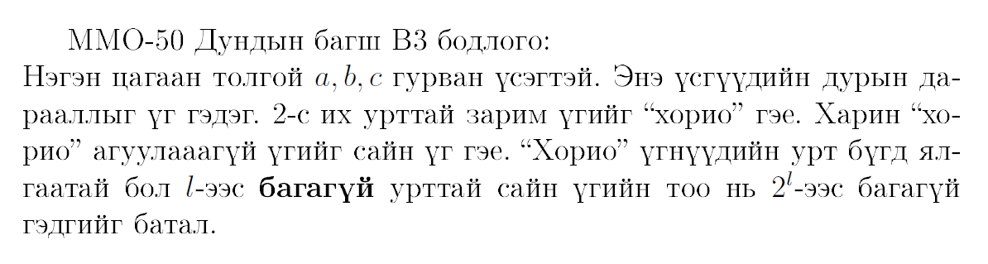

Slide 3
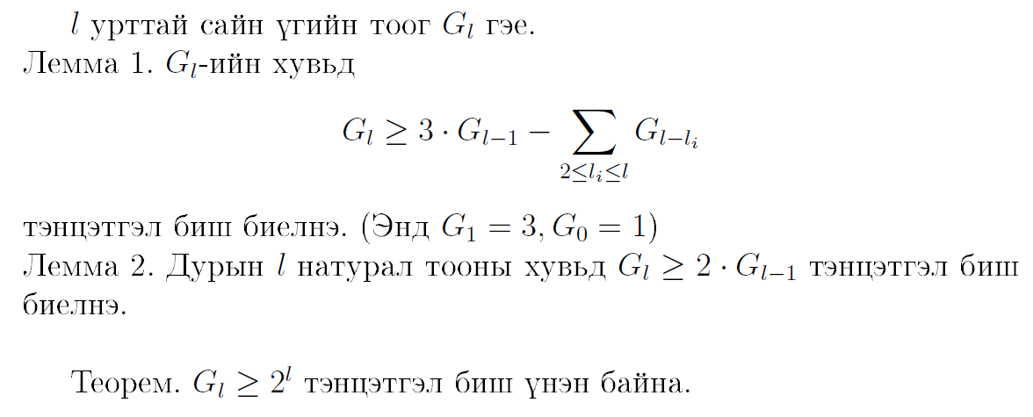

Slide 4
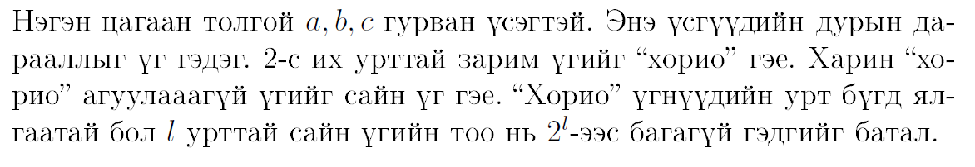

Slide 5
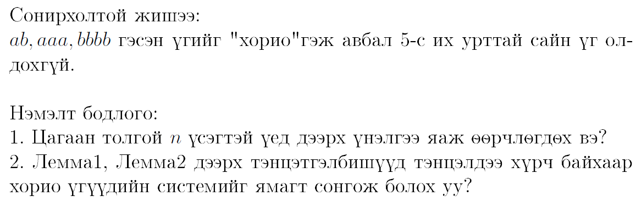

Slide 6
Анхаарал тавьсанд баярлалаа

